Slide 1
收纳柜
梁焰锋 20172131005
廖志豪 20172131049
Storage box

Slide 2
行业市场分析
市面上未有同类型的App。部分App采用蓝牙贴片。在物品距离手机过远时，手机发出警报音防止物品丢失。我们的APP设计是将物品以图片形式存起来。而且与防止物品丢失不同。我们的目的是在放东西的时候记录物品位置以便在日后需要该物品的时候可以找回来。与蓝牙贴片防丢不同的是我们不需要额外的硬件。只需要带有摄像头（基本标配）的智能手机就可以实现功能。

Slide 3
记录位置
物品分类
01
02
03
04
查照寻物
拍照上传
产品定位

Slide 4
用户群体分析
人口老龄化严重
丢三落四的年轻人
老年人是我们的潜在客户。因为随着年龄的增长，记忆力也会随着下降，所以对一些东西的摆放会忘却。
由于事情多，没有养成良好的习惯，很多年轻人会有丢三落四导致物品丢失的情况。
Serious population aging
Young people who lost their lives
The elderly are our potential customers. Because with the increase of age, the memory will also decline, so the placement of some things will be forgotten.
Because of the many things and the lack of good habits, many young people will lose their belongings.

Slide 5
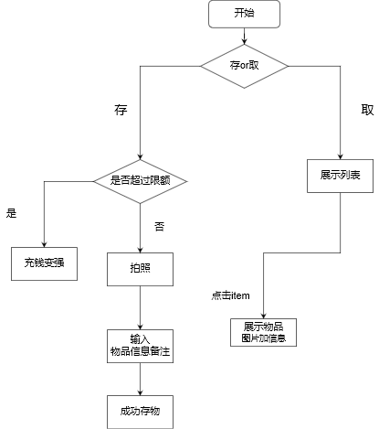
产品操作流程

Slide 6
推广方案
1
邀请同学与亲戚进行app的体验
h
b
m
2
对邀请新用户进行相应的奖励措施，累计用户数量
3
寻找合伙人一起运营
4
通过广告、传单、鼓励用户传播等方式扩大app的使用

Slide 7
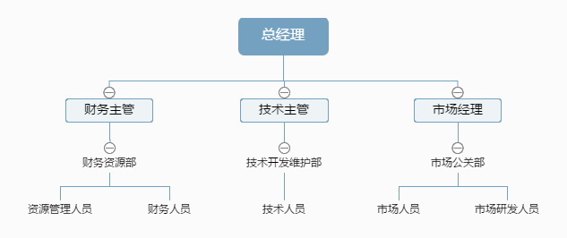
运营方案

Slide 8
Storage box
Thank you!

